Slide 1
Širjenje budizma

Slide 2
Širjenje budizma
Budizem se je širil iz kraja Bodh Gaja v Indiji, kjer je nastal, v mnogo drugih vzhodnih dežel
V Indiji je izumrl kot posledica muslimanskih vdrorov, hinduizma…
Po Budovi smrti so se začela mnenja njegovih privržencev razhajati in tako imamo danes dve glavni veji razširjenega budizma, to sta taravadski in mahayanski budizem

Slide 3
Taravadski budizem imenovan tudi Mali voz: Prevladuje v JV azijskih deželah, Šri Lanki, Burmi, Tajski, Laosu in Kampučiji.
Mahayanski budizem imenovan tudi Veliki voz: Večina budistov pripada mahayani. Prevladujejo v severnih predelih Nepala, v Tibetu, Vietnamu, na Kitajskem, v Koreji in Japonski.

Slide 4
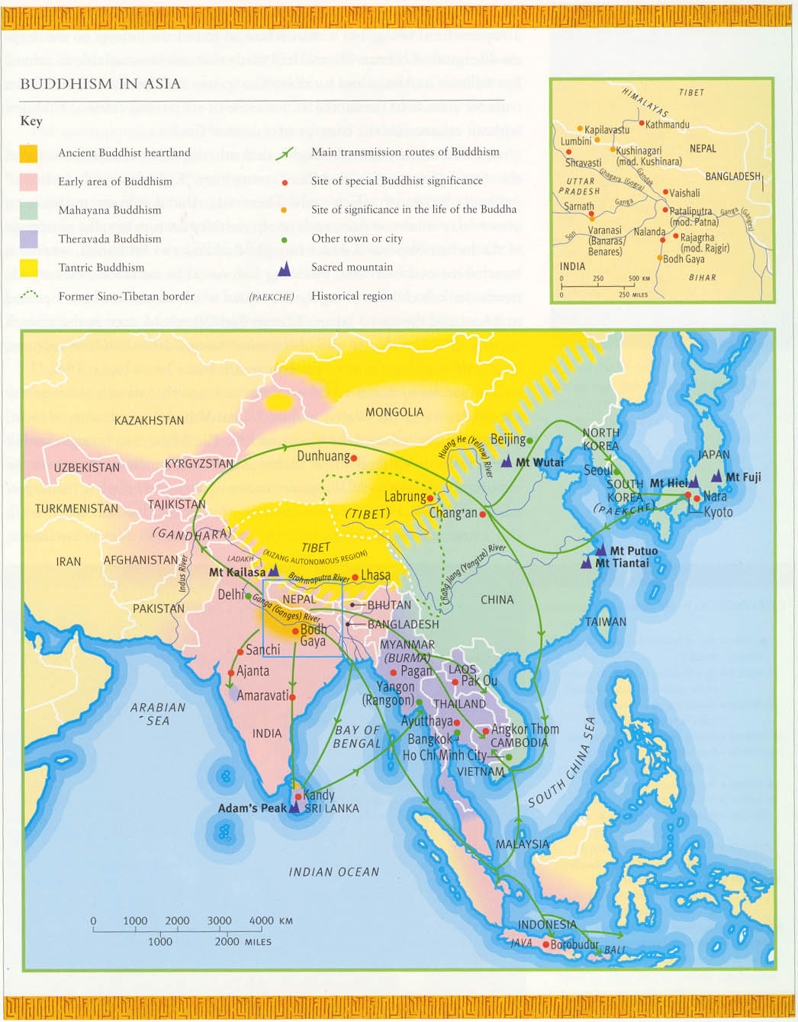
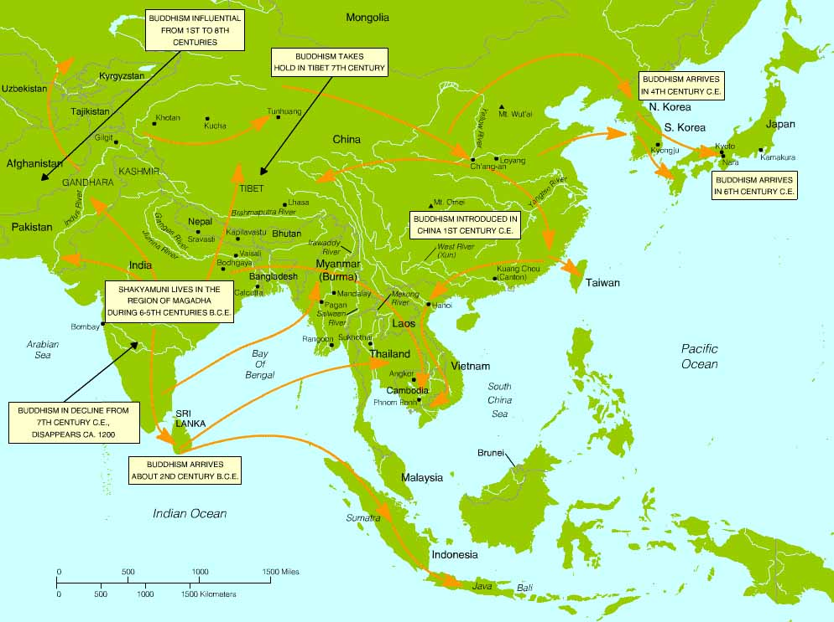
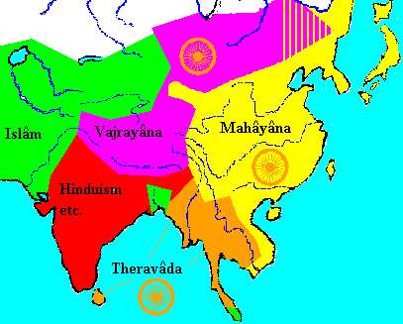

Slide 5
Kitajska
Prihod na Kitajsko okrog 1.-4. stol
Razcvet v času dinastije Tang (618-907)
Privlačen zaradi pojmov: Razsvetljenje, ponovno rojstvo, karma, nravni zakon vzroka in učinka…..Vse to ponuja posamezniku odgovornost za lastno usodo in priložnost za rešitev
Danes predvsem Tibet - Kitajska je komunistična država

Slide 6
Japonska in Koreja
Budizem je prišel na Japonsko prek Koreje
Prinesli so ga predvsem japonski menihi, ki so bivali v kitajskih samostanih
Najbolj znane oblike: tendai, šingon, šole čiste dežele in rinzai, soto obaku (tri glavne ločnice zena)
Najhujše obdobje je bilo med letoma 1868-1875, ko je uradno potrjeno šintoistično gibanje podrlo veliko budističnih templjev in razbilo veliko svetih predmetov

Slide 7
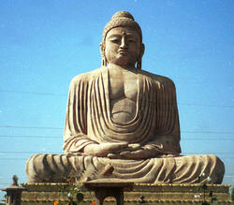
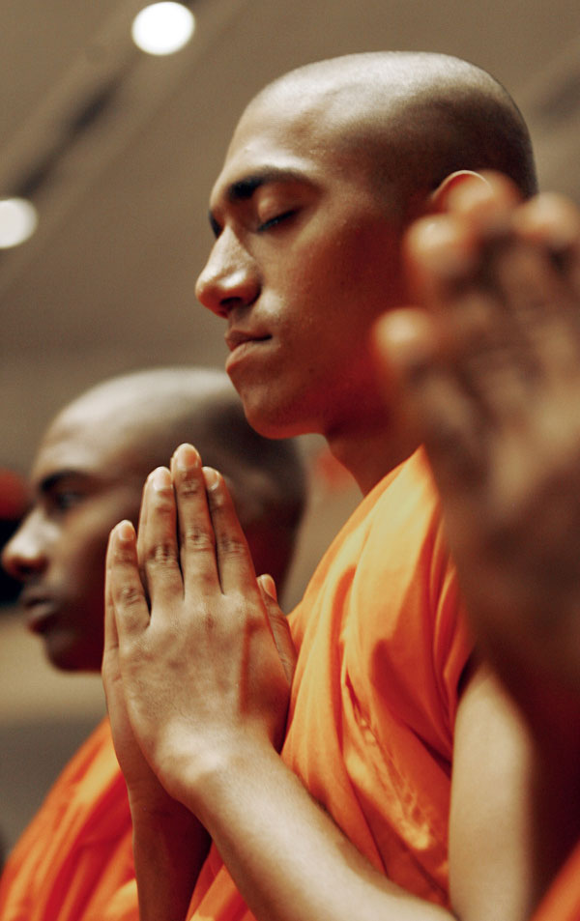
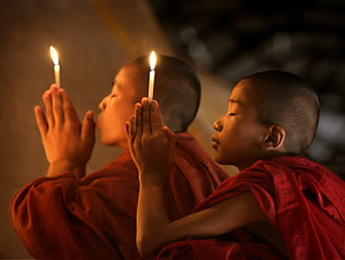

Slide 8
Viri in literatura
http://www.sathyasai-drustvo.si/studijski_krozek/budizem.html
Enciklopedija Verstev Sveta

